Slide 1
A populizmus Franciaországban

Slide 2
A populizmus gyökerei Franciaországban
Boulangeizmus (Georges Boulanger tábornok „mozgalma”, 1886)
Antidreyfusard-ok (1894-1906)
Parti Populaire Francais (Jacques Doriot ) 1936-1945 között

Slide 3
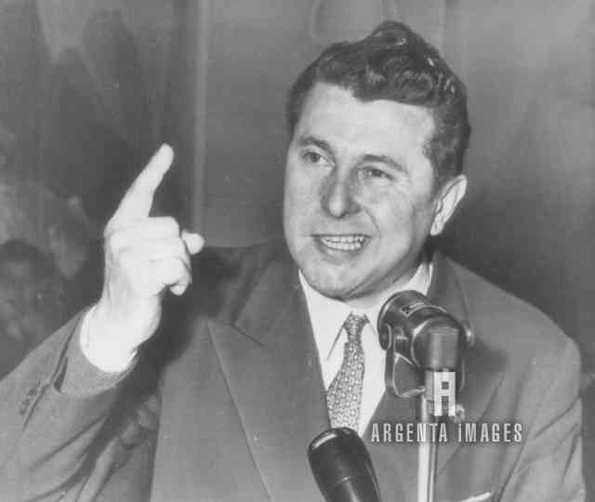
Poujadizmus
Pierre Poujade (1920-2003)
„vámpír állam”, „levesesek”
1953-55 : kommunista párt mellett
1956: Pierre Mendes France miniszterelnököt zsidó származása miatt támadja
1956-os választásokon: 11,6% -> 2,4 millió szavazó -> 54 képviselői hely -> köztük Jean-Marie Le Pen
1958-ban az V. köztársaságban csökken a népszerűsége

Slide 4
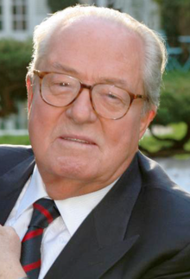
A Front National
Jean-Marie Le Pen (1928-)
Képviselő a poujadeista mozgalomban 1956-62
Zenekiadó vállalatot alapít
1965: a szélsőjobboldali elnökjelölt kampányfőnöke
1972: a Front National alapítója
1974: 0,74% elnökjelöltként
1981: nem kap elég jelölést az elnökválasztásokon
1984: EP-képviselő

Slide 5
Le Pen felemelkedése és bukása
2002-es elnökválasztási kampány: Chirac mögött ő lesz a második (16,86%), második körben 17,8% („inkább a csaló, mint a fasiszta”)
2007: 13,92% (negyedik eredmény)
2011: visszavonul a politikától, utódja lánya, Marine Le Pen lesz
2011-2015: Jean-Marie Le Pen a párt tiszteletbeli elnöke
2015: holokauszt-tagadás miatt terhes lesz a párt számára, kizárják

Slide 6
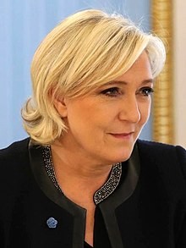
A Front National második generációja
Marine Le Pen (Marion Anne Perrine Le Pen, 1968-)
2011-
2012: elnökválasztásokon 17,9%-kal harmadik
2017: elnökválasztáson 21,3% (második körben 33,9%)

Slide 7
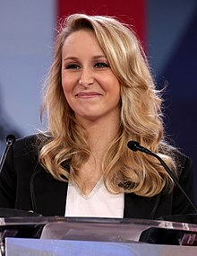
A Front National harmadik generációja
Marinon Maréchal-Le Pen (1989-)
2012-2017: nemzetgyűlési képviselő (FN)
Részt vesz az amerikai konzervatívok kampányában
2017 után visszavonul

Slide 8
A Front National sikere
Széles támogatói réteg
Populista retorika
Sikeres önkormányzati vagy regionális politikai tevékenység
Politikailag tiszta
Nemzeti, euroszkeptikus, konzervatív
Bevándorlásellenes
Középre húz

Slide 9
A FN kudarca
Képviselőház: 8 képviselő
Szenátus: 2 képviselő
EP: 24 (a 74 francia képviselőből!)

Slide 10
A FN támogatói köre
Egykori „vörös övezetek”
Iszlamofób és xenofób rétegek
A hagyományos gaullista pártokkal elégedetlen konzervatív szavazók
Euroszkeptikusok
Gazdasági protekcionizmus hívei

Slide 11
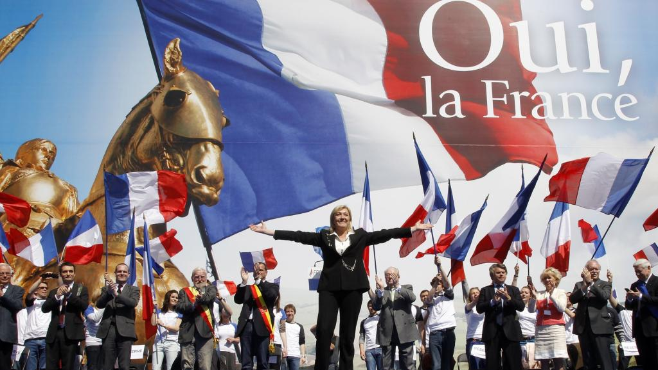

Slide 12
Köszönöm a figyelmet!

